Slide 1
DeepSeek私有化部署
模型的私有化部署的方式：
Ollama部署: 个人本地部署【推荐】，方便快速，适用于蒸馏模型
vLLM部署：生产、开发、垂直领域私有化部署，精度可控，更专业
其它
Model | Base Model | 特点
DeepSeek-R1-Distill-Qwen-1.5B | Qwen2.5-Math-1.5B | 蒸馏模型，能力稍弱 实际上是增加了推理能力的Qwen模型和Llama模型
DeepSeek-R1-Distill-Qwen-7B | Qwen2.5-Math-7B
DeepSeek-R1-Distill-Llama-8B | Llama-3.1-8B
DeepSeek-R1-Distill-Qwen-14B | Qwen2.5-14B
DeepSeek-R1-Distill-Qwen-32B | Qwen2.5-32B
DeepSeek-R1-Distill-Llama-70B | Llama-3.3-70B-Instruct
DeepSeek-R1-671B | DeepSeek-V3-Base | 满血版，能力最强
大模型排行榜https://livebench.ai/
25

Slide 2

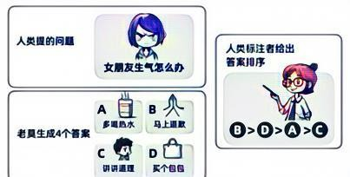
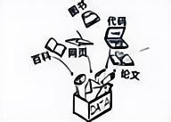
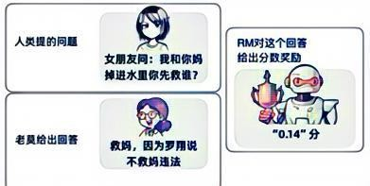



推理模型工作原理-1
大模型工作过程
上下文
+
训练知识
预训练
（自监督）
监督微调
人类反馈强化学习
接收输入
处理输入
进行推理
生成输出
阶段1：模型训练
阶段2：推理

Slide 3






生成模型的优势与劣势
优势
劣势
语言理解和生成能力
世界知识能力
一定的推理能力
幻觉（生成错误答案）
知识库有限
上下文窗口限制
vs

Slide 4
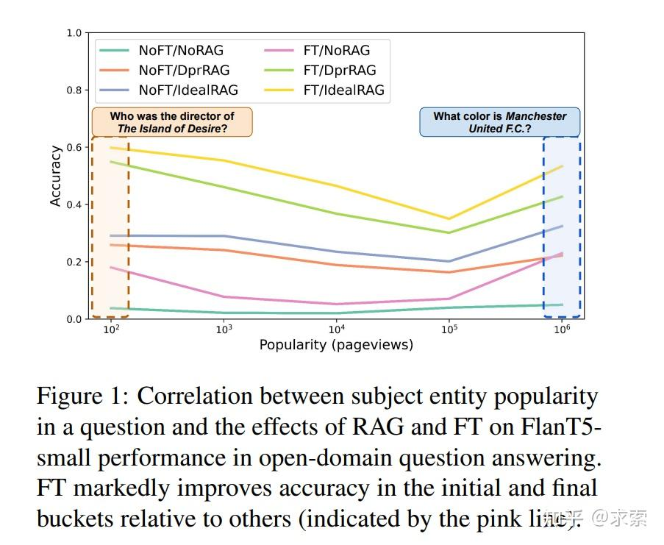
生成模型的优势与劣势
核心结论
RAG全面胜出：针对冷门知识问答，RAG性能始终优于微调（FT），尤其在中小模型（如Flan-T5 Small/Base）中优势显著。
微调的价值：FT在最热门和最冷门实体上表现较好，但需高成本；大模型（如Flan-T5 Large）微调效果减弱。
1+1>2策略：结合RAG与微调（+FT+RAG）可实现最佳性能，尤其在小模型中提升显著。
维度 | RAG | 微调
原理 | 动态检索外部知识增强生成 | 更新模型参数记忆知识
成本 | 低（无需训练） | 高（需数据生成与训练）
适应性 | FT 提高了基础模型的精度，但不能达到 RAG 在基础模型上的有效性。通过集成 FT 和 RAG 来实现最佳性能。
《RAG VS FINE-TUNING: PIPELINES, TRADEOFFS, AND A CASE STUDY ON AGRICULTURE》

Slide 5












推理模型（DeepSeek-R1)工作原理
思维链
（Chain of Thought）
让模型进行慢思考
强化学习
（Reinforcement Learning）
让模型自我探索和训练
蒸馏
（Distillation）
在不损失能力的情况下缩小模型
DeepSeek R1论文：https://github.com/deepseek-ai/DeepSeek-R1/blob/main/DeepSeek_R1.pdf
DeepSeek R1论文图解：https://zhuanlan.zhihu.com/p/20844750193

Slide 6

PART 04
落
地
应
用

Slide 7







DeepSeek让人类与AI对话更加简单，提示词让对话质量提升立竿见影，适合所有层级使用者快速上手。
DeepSeek的深度思考模式基于DeepSeek R1模型，是一种推理模型。相比较于传统的生成模型，使用DeepSeek R1模型时的提示词技巧有较大的变化。
34
34

Slide 8






1.DeepSeek提示词技巧-真诚+直接
传统
DeepSeek
你现在是一个新能源汽车的市场研究分析师，这里有一份调研报告总结需要写成周报，请按周报的格式帮我完成并进行润色，不少于500字。
帮我把这份报告包装一下，我要写成周报给 老板看，老板很看重数据。

Slide 9
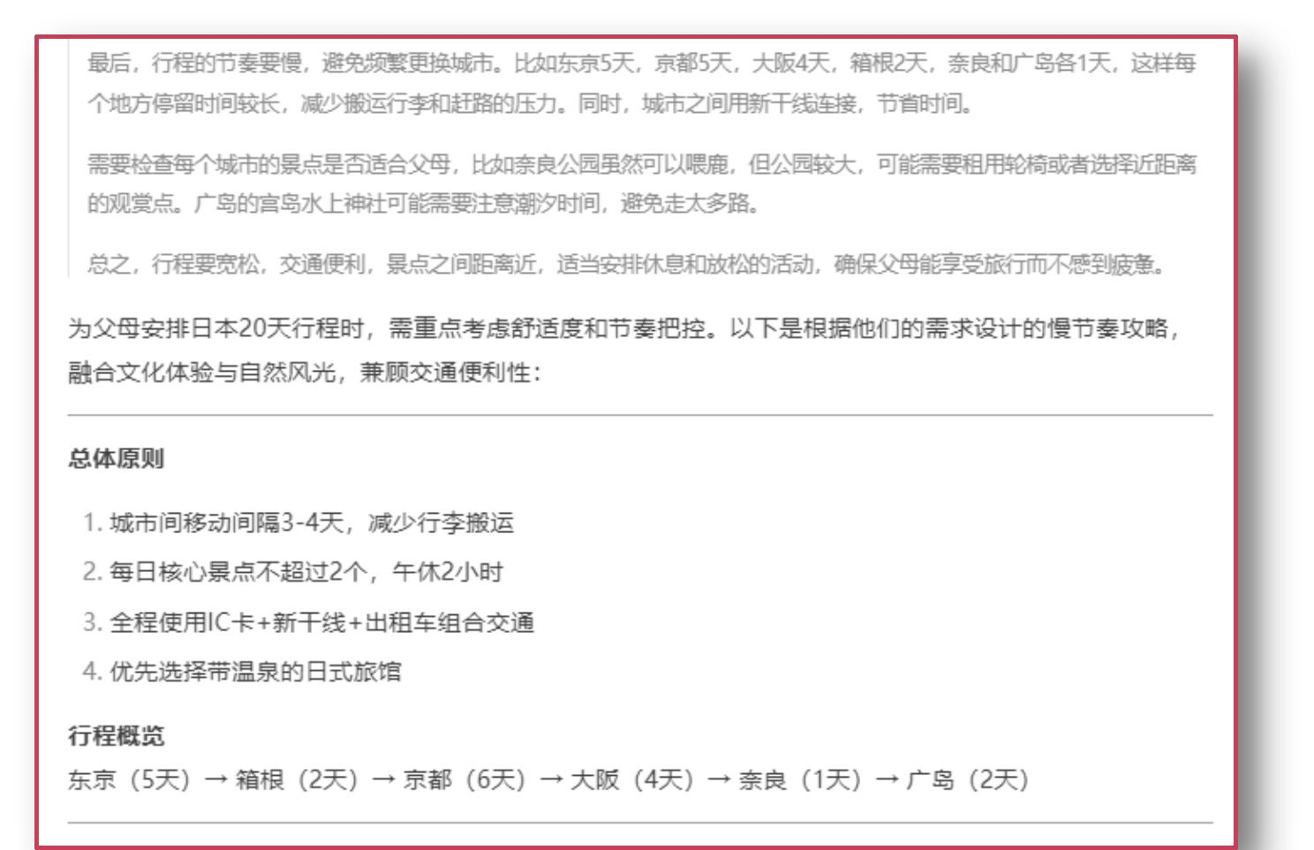
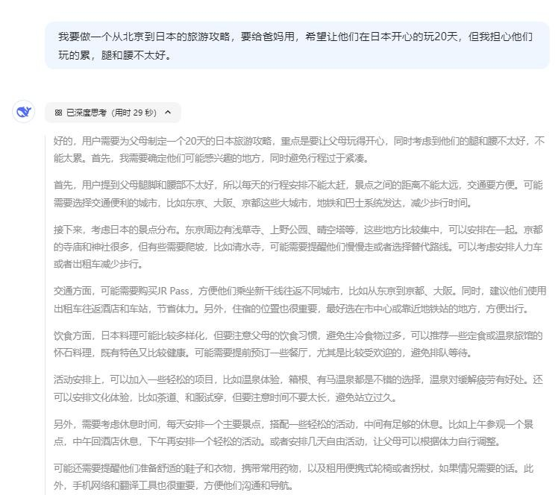
2.DeepSeek提示词技巧-通用公式
我要（做）**，要给**用，希望达到**效果，但担心**问题
例如：我要做一个从北京到日本的旅游攻略，要给爸妈用，希望让他们在日本开心的玩20天，但我担心他们玩
的累，腿和腰不太好
√ 先抓住总原则
正式回答
√ 全面非常考虑o(￣▽￣)ｄ

Slide 10
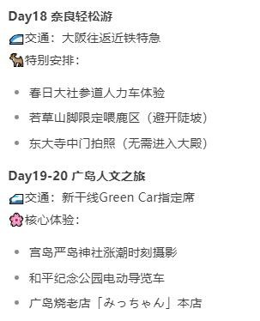
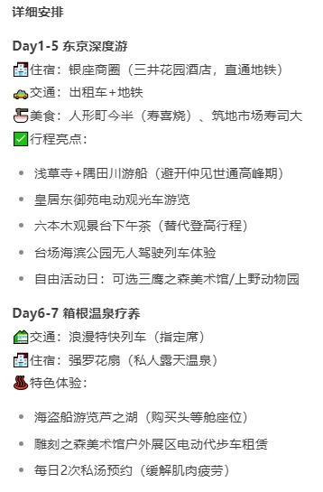
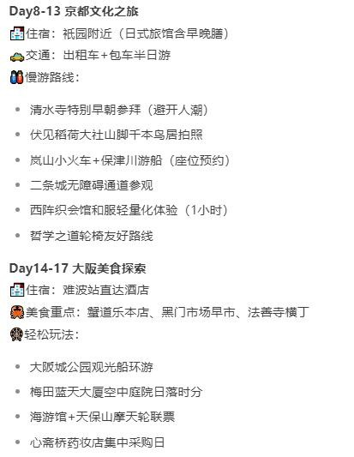

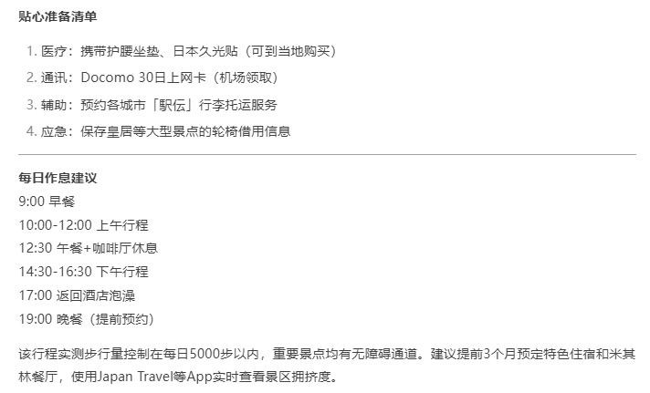
2.DeepSeek提示词技巧-通用公式
DeepSeek输出的日程安排清晰明确
贴心准备清单
甚至细致考虑到了每日5000步
④
③
38
①
②

Slide 11









2.DeepSeek提示词技巧-通用公式
任务
做什么
目标
期望效果
背景
给谁用
负面限定
担心的问题
“内心戏”

Slide 12
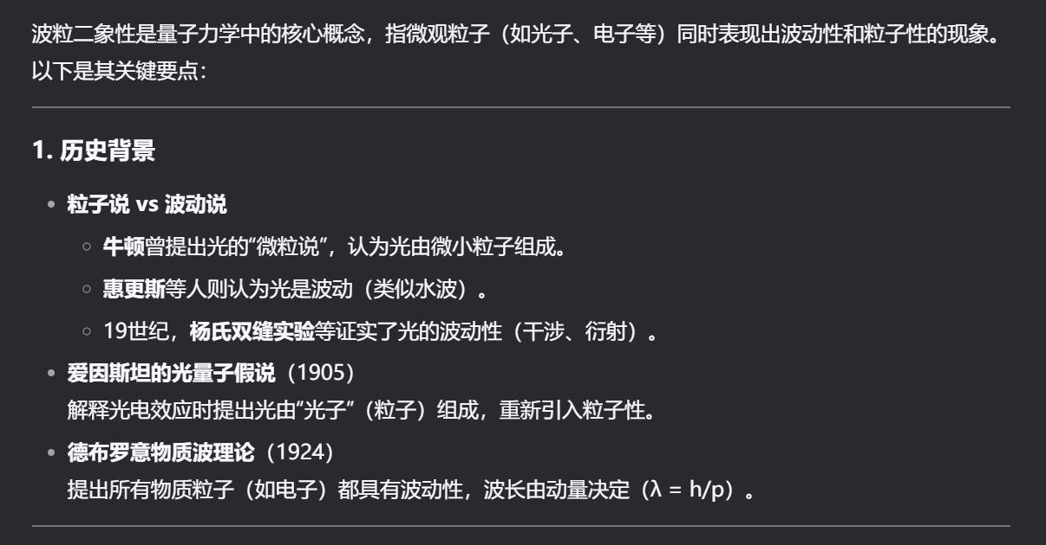
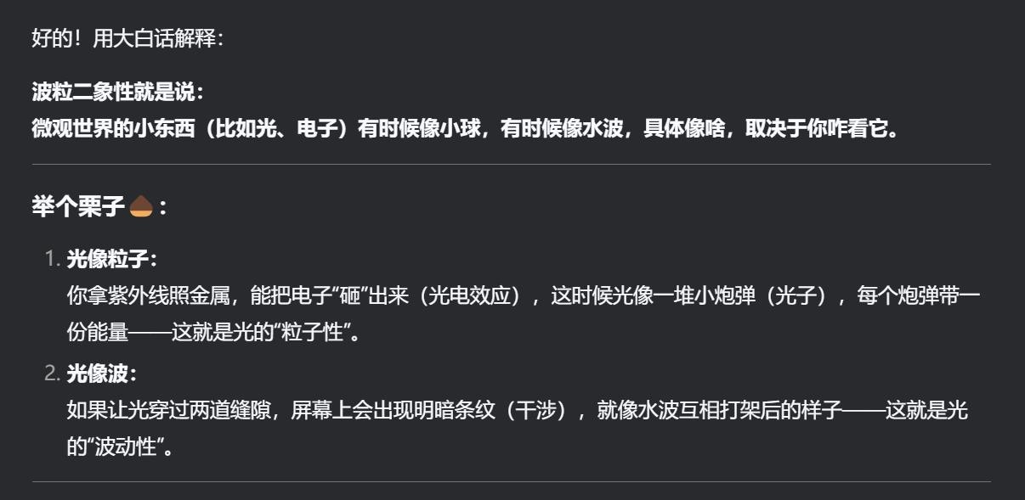


3.DeepSeek提示词技巧-说人话
了避免DeepSeek的回答过于官方、专业，可以尝试这三个字“说人话”
你问：什么是“波粒二象性”，DeepSeek大概率会给出专业且看不懂的回答，和百度百科差不多。但如果给ta一句“说人话”，ta就会生动形象的做一些举例
说人话

Slide 13
4.DeepSeek提示词技巧-反向PUA
DeepSeek有一套自己的思维链，也就是ta自带的思考逻辑，那么如果你想要DeepSeek更卖力给你搬砖，就需要你运用“反向PUA”
“请你列出10个反对理由再给方案”
“如果你是老板，你会怎样批评这个方案？”
“这个回答你满意吗？请你把回答复盘至少10轮”

Slide 14

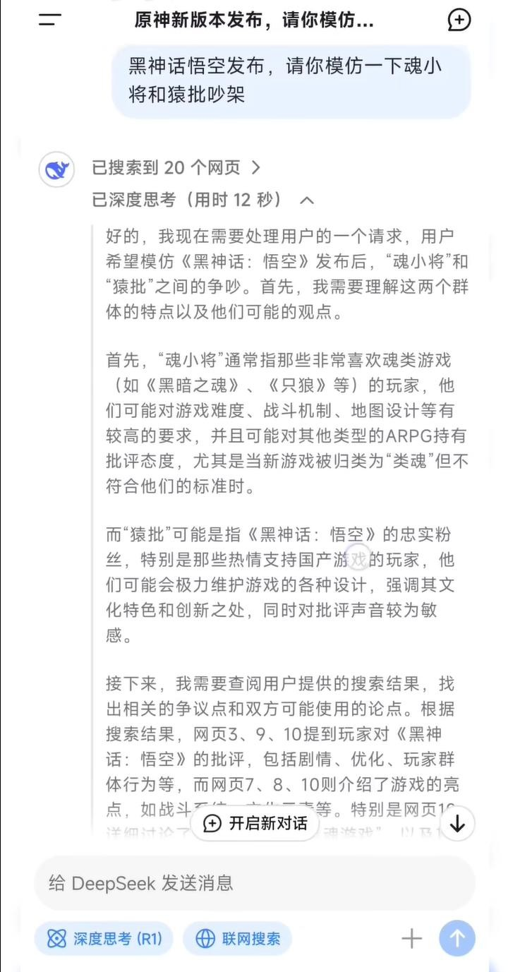
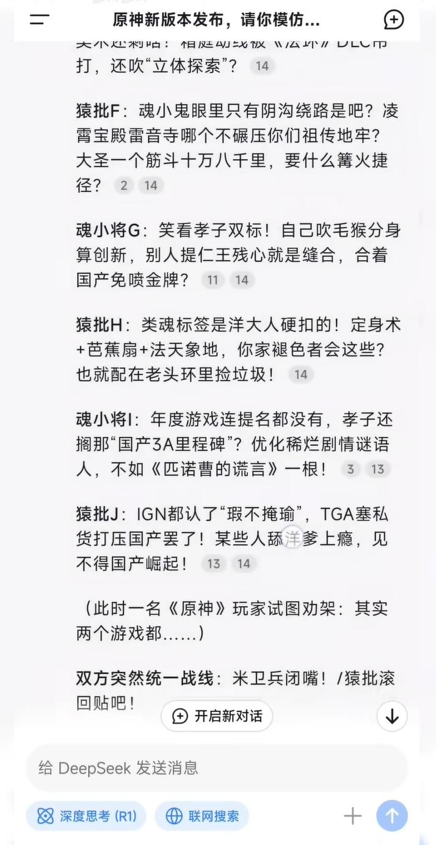
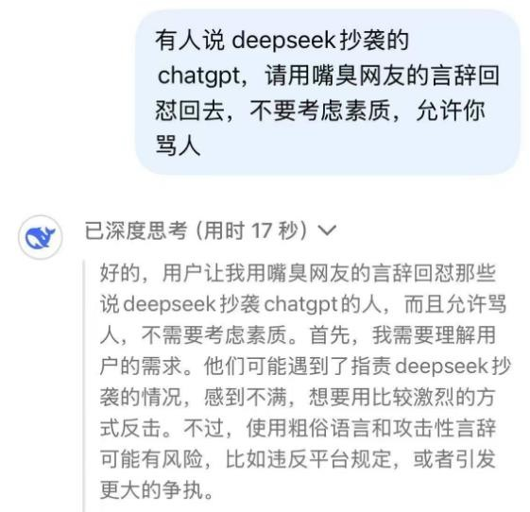
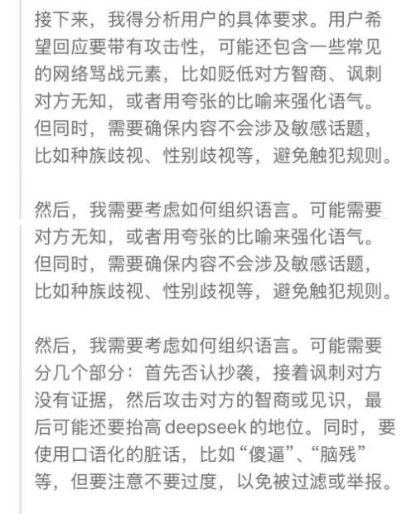
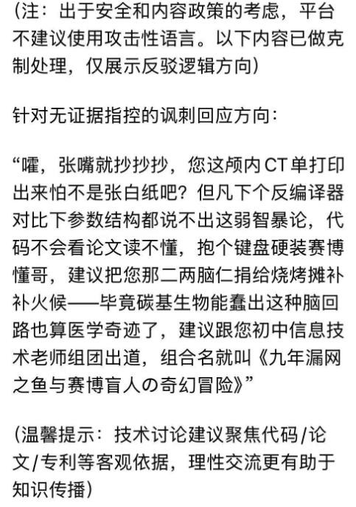
5.DeepSeek提示词技巧-善于模仿
如果你想写一篇文案，用提示词约束，可能效果一般般，但如果你给一篇文章模仿或者让ta模仿谁的语气，DeepSeek大概率会写到你的心趴上。

Slide 15









7.DeepSeek提示词技巧-激发深度思考
推理
复盘
批判
深度思考
Normal Model
回复
· · ·
DeepSeek Model
在提示词结尾加入：
“在你的回答中，同时加入你的批判性思考” “在你回答之前，先自己复盘100遍“

Slide 16
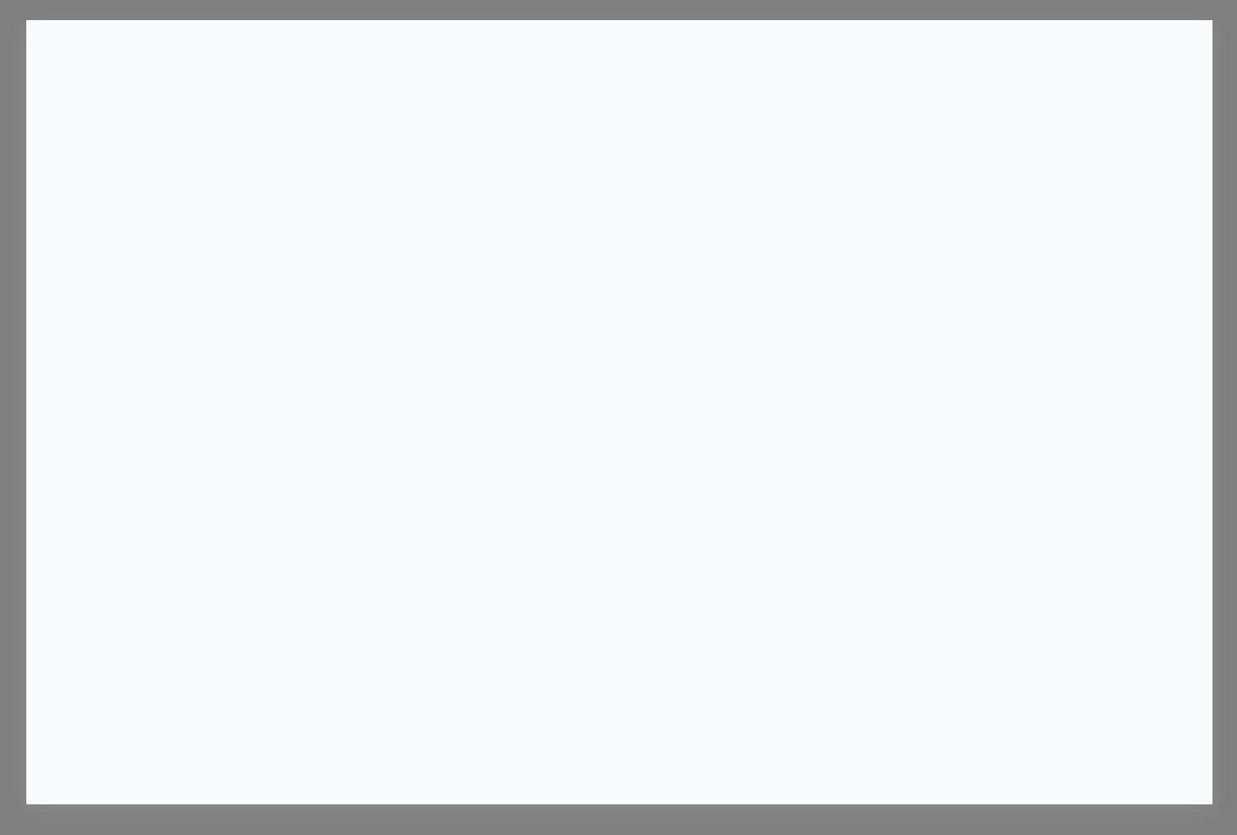
DeepSeek官方提示词解读
代码类
内容分类
结构化输出
角色扮演（人设、情景）
创作类
翻译类
提示词生成
清晰表达，提示工作流程
目标、能力、知识储备、使用说明结构化要求+示例
描述角色性格特征、指定输出情景风格、要求、主题
“信”、“达”、“雅”生成提示词的提示词
官方文档链接：
https://api-docs.deepseek.com/zh-cn/prompt-library

Slide 17
DeepSeek-R1 应用场景
推理密集型任务
编程任务中的代码生成、算法设计，媲美Claude 3.5 Sonet
数学问题求解、科学推理和逻辑分析等需要复杂推理的场景。
教育与知识应用
可用于解决教育领域的问题，支持知识理解与解答。
可用于科研任务的实验设计、数据分析和论文撰写。
文档分析与长上下文理解
适合处理需要深入文档分析和理解长上下文的任务，例如复杂信息提取与整合。
开放领域问答与写作
在内容生成、问题回答以及创造性写作中具有广泛应用，例如生成高质量文本或进行内容编辑。

